Slide 1
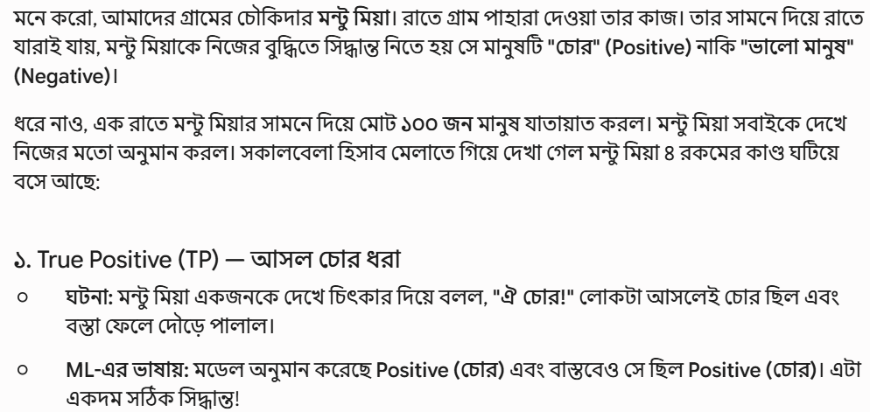
গল্প: চৌকিদার মন্টু মিয়া আর চোর ধরার মিশন

Slide 2
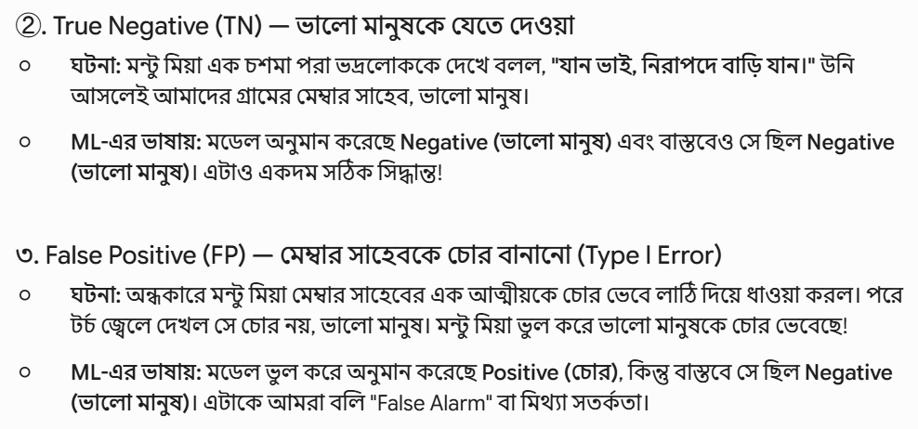
গল্প: চৌকিদার মন্টু মিয়া আর চোর ধরার মিশন

Slide 3
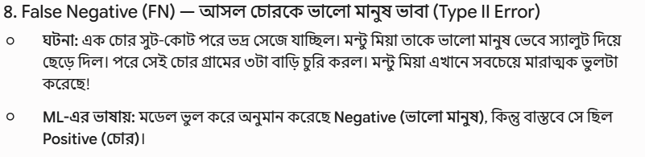
গল্প: চৌকিদার মন্টু মিয়া আর চোর ধরার মিশন

Slide 4
মন্টু মিয়ার "কনফিউশন ম্যাট্রিক্স" টেবিল
মেশিন লার্নিংয়ে যখন আমরা কোড লিখি (যেমন পাইথনে), তখন "ভালো মানুষ"-কে আমরা ধরি ০ (Negative Class) এবং "চোর"-কে ধরি ১ (Positive Class)।
মন্টু মিয়ার সেই রাতের চোর ধরার হিসাবটিকে যদি আমরা ম্যাট্রিক্সের ইনডেক্স বা ঘর অনুযায়ী ০০ থেকে ১১ ফরম্যাটে সাজাই, তবে টেবিলটি দেখতে ঠিক এমন হবে:

Slide 5
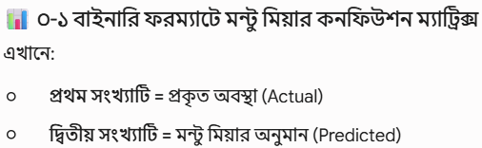
মন্টু মিয়ার "কনফিউশন ম্যাট্রিক্স" টেবিল
প্রকৃত / Actual(Row) \ অনুমিত / Predicted(Col) | ০ (ভালো মানুষ) | ১ (চোর)
০ (ভালো মানুষ) | ০০ — True Negative (TN) প্রকৃতপক্ষে ভালো মানুষ (০), মন্টু মিয়াও বলেছে ভালো মানুষ (০)। | ০১ — False Positive (FP) প্রকৃতপক্ষে ভালো মানুষ (০), কিন্তু মন্টু মিয়া ভুল করে চোর (১) ভেবেছে।
১ (চোর) | ১০ — False Negative (FN) প্রকৃতপক্ষে চোর (১), কিন্তু মন্টু মিয়া ভুল করে ভালো মানুষ (০) ভেবে ছেড়ে দিয়েছে। | ১১ — True Positive (TP) প্রকৃতপক্ষে চোর (১), এবং মন্টু মিয়াও তাকে চোর (১) হিসেবেই ধরেছে।
০১ এবং ১০ (মিশ্র সংখ্যা): মন্টু মিয়া এখানে ভুল বা কনফিউজড ছিল! (ভালো মানুষকে চোর বলা, কিংবা চোরকে ভালো মানুষ বলা)।
০০ এবং ১১ (ডাবল সংখ্যা): মন্টু মিয়ার সিদ্ধান্ত সঠিক ছিল! (০ কে ০ বলা, ১ কে ১ বলা)।

Slide 6
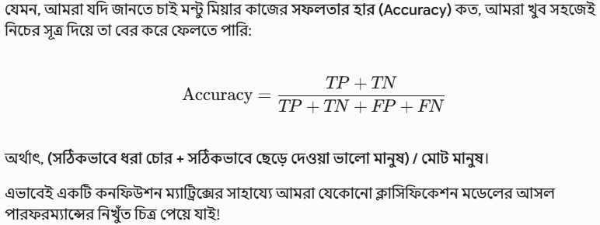
কেন এটাকে "Confusion" ম্যাট্রিক্স বলে?
কারণ এই টেবিলটি দেখলেই বোঝা যায় আমাদের মডেল (বা মন্টু মিয়া) কোথায় কোথায় কনফিউজড হয়ে গেছে!

Slide 7
Confusion matrix?
A confusion matrix is a performance measurement tool for machine learning classification problems.
It shows how well a model’s predictions match the actual classes.
It is especially useful for evaluating binary and multi-class classification models.

Slide 8
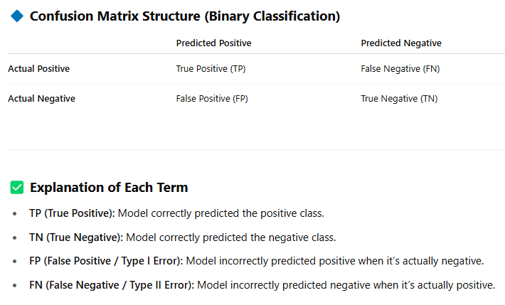

Slide 9
